Slide 1
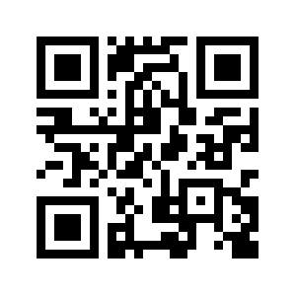
… in XXX
Klimaschutzzentrum, Umweltamt…
Wege zum klimaneutralen Leben Heute für morgen
Wie gelingt wirksamer Klimaschutz im Alltag ganz konkret?
Finden Sie – gemeinsam mit anderen Bürgerinnen und Bürgern – Ihren persönlichen Weg zum klimaneutralen Leben und leisten Sie einen Beitrag zur Forschung. Machen Sie mit bei den Angeboten von KliX³ in XXX:
Ihre jährliche CO₂-Bilanz:
im bundesweiten Forschungspanel
Ihr Klimaplan:
Mit der KliX³-Toolbox erstellen
Ihr Weg zum klimaneutralen Leben:
Mit den KliX³-Workshops
Auftaktveranstaltung
am DATUM ORT
STRAße
PLZ KOMMUNE
Anmeldung und Infos unter
www.klix3.de oder bei
kontakt@klix3.de.
Platz für Ihr Logo
Platz für Ihr Logo
V.i.S.d.P.: 3 fürs Klima e.V., W.-Müller-Str. 13, 06844 Dessau, kontakt@klix3.de

